Slide 1
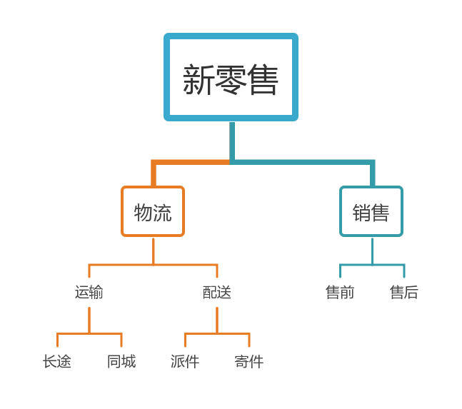
从用户角度看，用户比较关注的业务节点
概述
合作QQ： 243001978

Slide 2
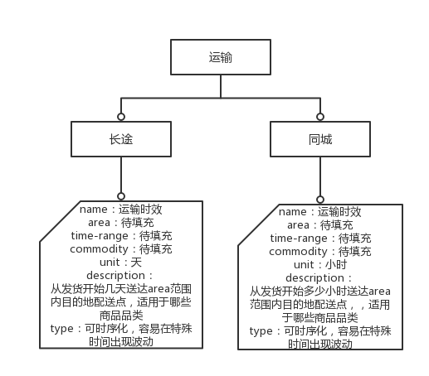
服务质量的基本模板
1. Name：服务质量名称
2. Category：服务质量所属的服务类别
3. Metrics：与该质量相关的度量指标，Metrics = {M1,M2,...,Mn | Mi作为一种度量,1<=i<=n}，不同服务质量对应metrics有所不同
并不是所有服务质量都可以通过具体数值量化，有些需要抽象成SLA
category
概述
合作QQ： 243001978

Slide 3
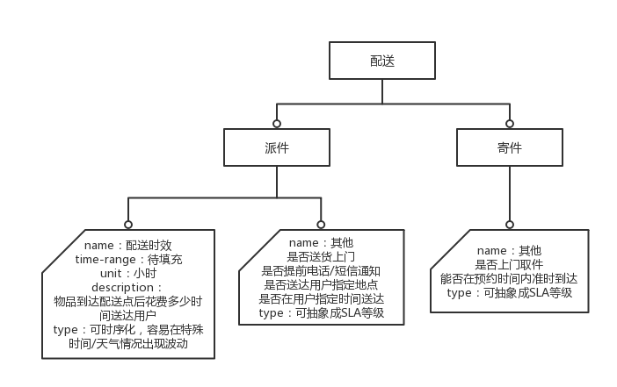
概述
合作QQ： 243001978

Slide 4
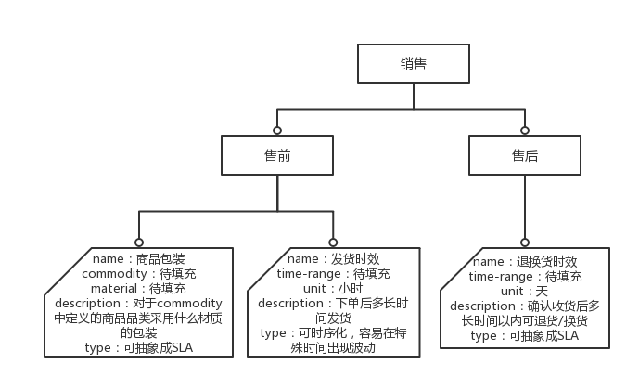
概述
合作QQ： 243001978

Slide 5
事件反映服务质量变化
用户实际体验与约定质量不一致->往往是负向变化有两类来源：
A. 主观：服务提供商本身的问题
B. 客观：特殊时间段/外界物理因素
推出新服务/新产品->正向，可能产生新的SLA
以此为根据进行与服务质量相关的事件模板定义
概述
合作QQ： 243001978

Slide 6
与服务质量相关的事件模板定义
特殊时间段/外界物理因素->往往是负向变化
双十一、毕业季、世界杯、G20峰会、交通管制
2. 推出新服务/新产品->正向，可能产生新的SLA
概述
合作QQ： 243001978

